Slide 2
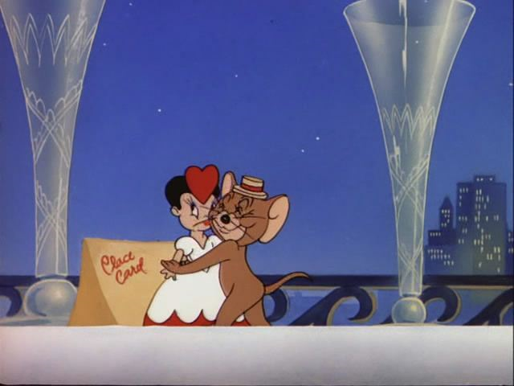
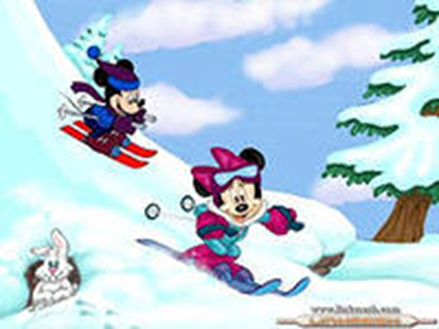
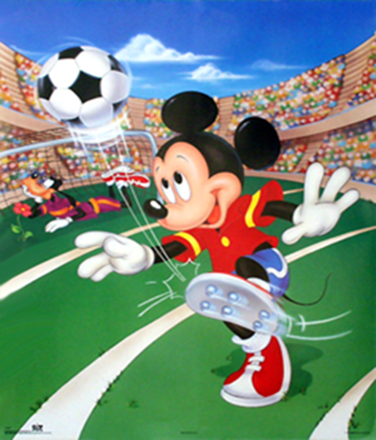
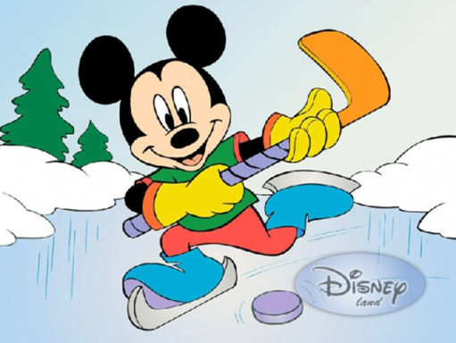

Slide 3
MY HOBBY NUMBERS

Slide 4
Translate the sentences: 1) Я должен ходить в школу. 2) Я должен чистить зубы. 3) У меня есть 11 друзей. 4) Можно мне побегать? – Нет, нельзя. 5) Можно мне почитать? – Да, можно.

Slide 5
BEFORE | STATEMENTS | AFTER
 | Bess likes to read on Sundays
 | Martin likes to swim on Sundays.
 | Billy likes to write letters on Sundays.
 | Jack likes to play football with his friends
 | Nick likes to play tennis

Slide 6
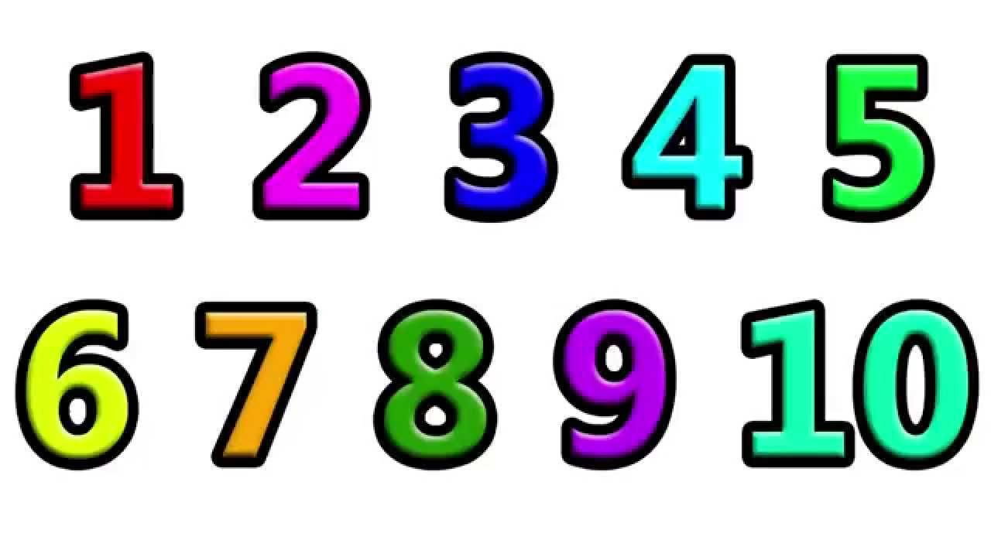
Let’s count!
11 - eleven
12 - twelve
13
14
15
16 -teen
17
18
19

Slide 7
11-eleven 12-twelve 13-thirteen 14-fourteen 15-fifteen 16-sixteen 17-seventeen 18-eighteen 19-nineteen
20 - TWENTY
30 - THIRTY
40 - FORTY
50 - FIFTY
60 - SIXTY
70 - SEVENTY
80 - EIGHTY
90 - NINETY
100 – a hundred

Slide 8
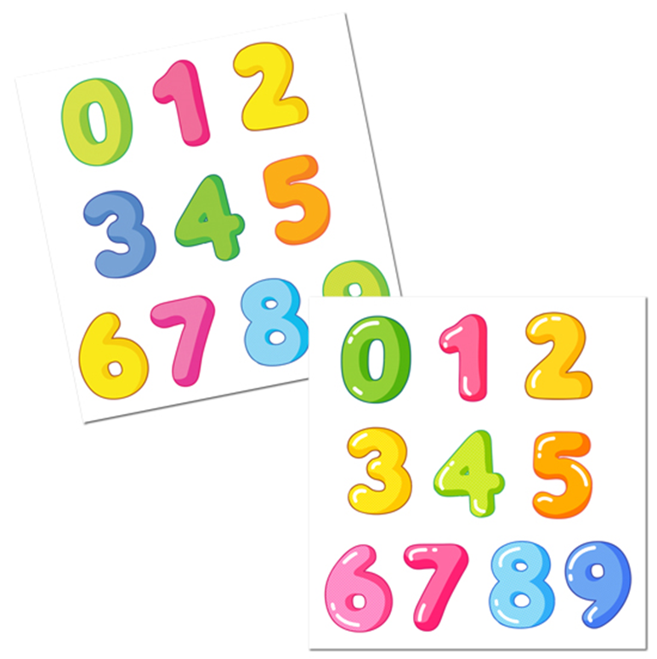
21 twenty-one 22 twenty-two 23 twenty-three 24 twenty-four 25 twenty-five 26 twenty-six 27 twenty-seven 28 twenty-eight 29 twenty-nine 30 thirty

Slide 9
December January February

Slide 10
- WHAT DO YOU DO ON SUNDAYS? - I ___________ ON SUNDAYS.

Slide 11
Homework (домашнее задание) РТ с.31 уп.1 (п) Уч. с. 46 уп.3 (у)

Slide 12
- Что нового вы узнали сегодня? - Что для вас было трудно? - Чему вы научились сегодня?

Slide 13
